Slide 1

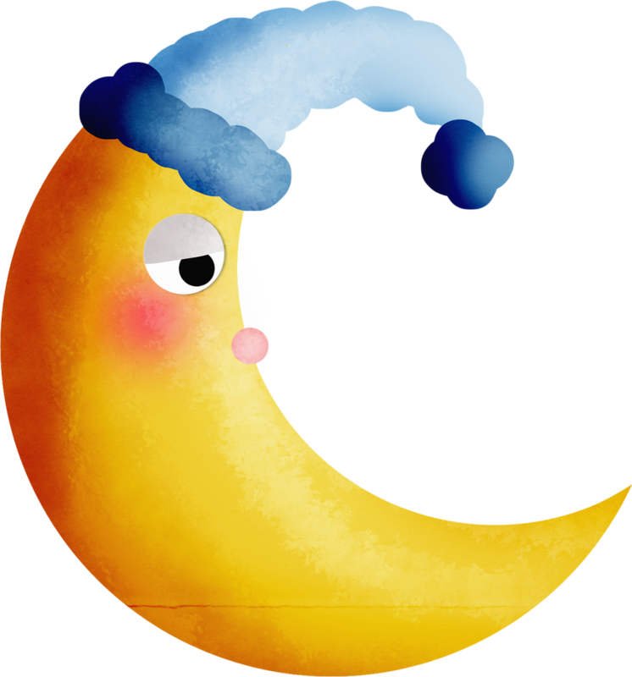


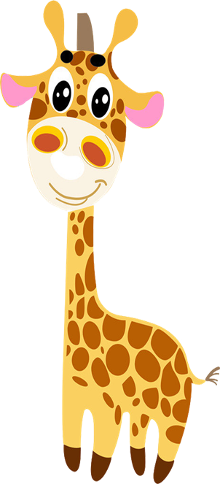

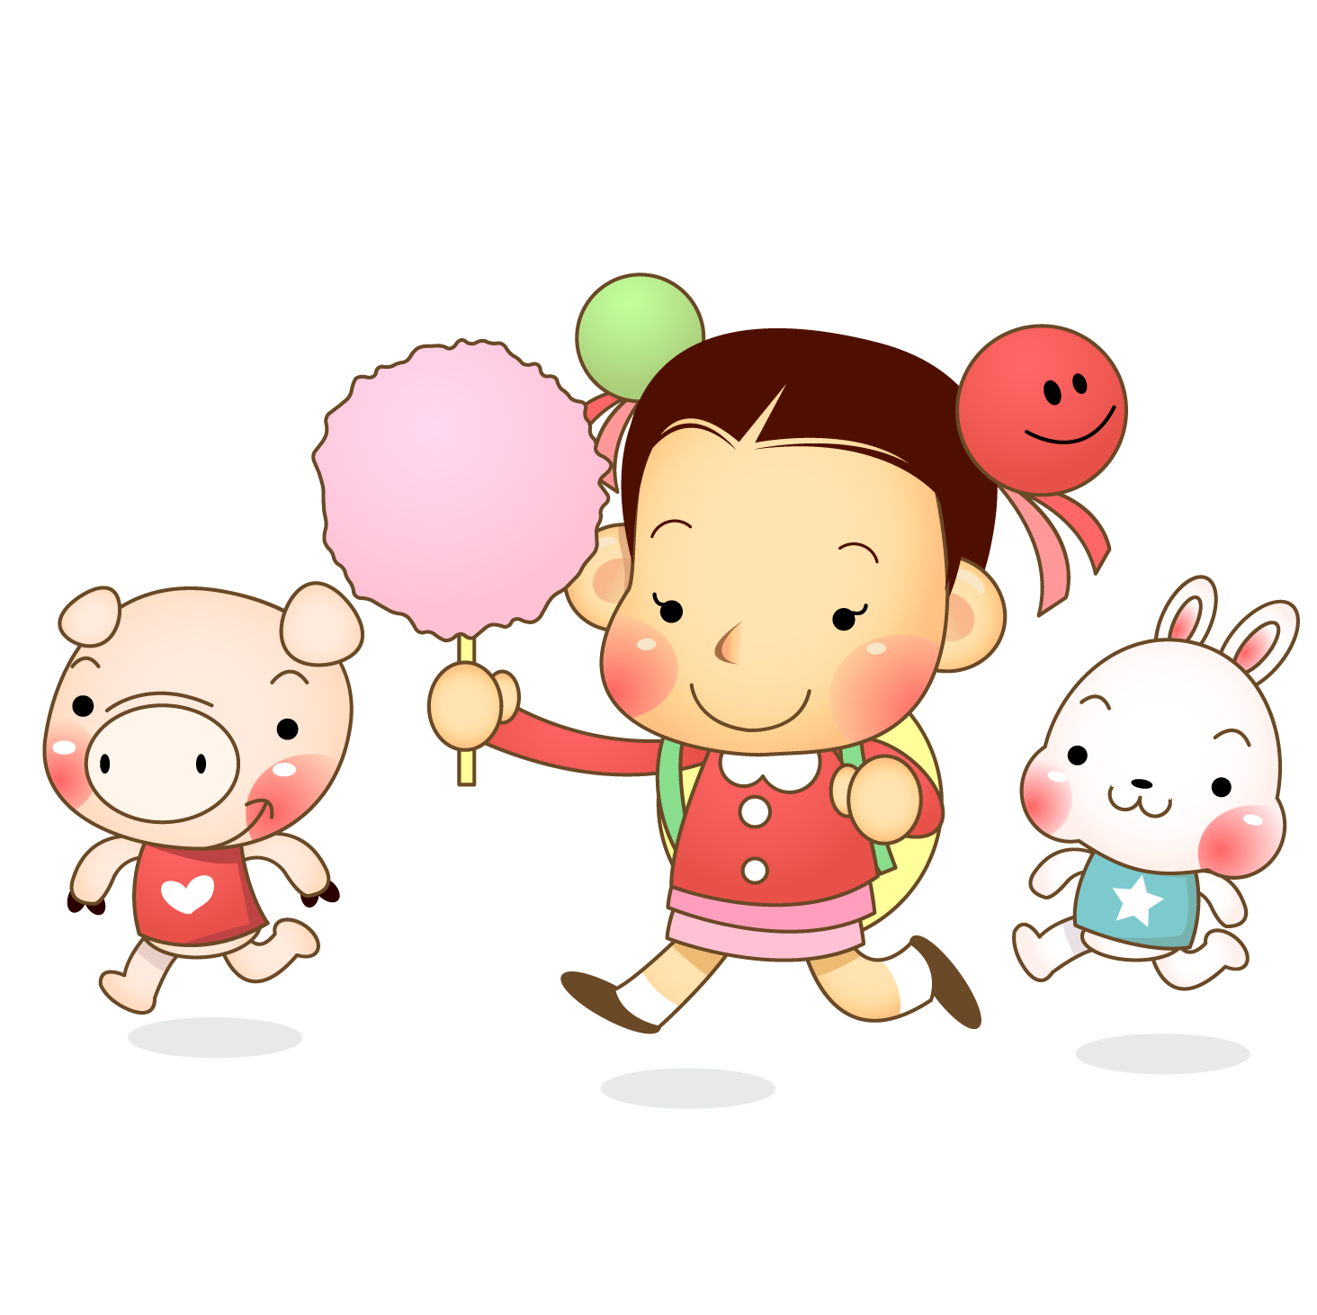
CHỦ ĐỀ :
KHU RỪNG NHIỆT ĐỚI

Slide 2


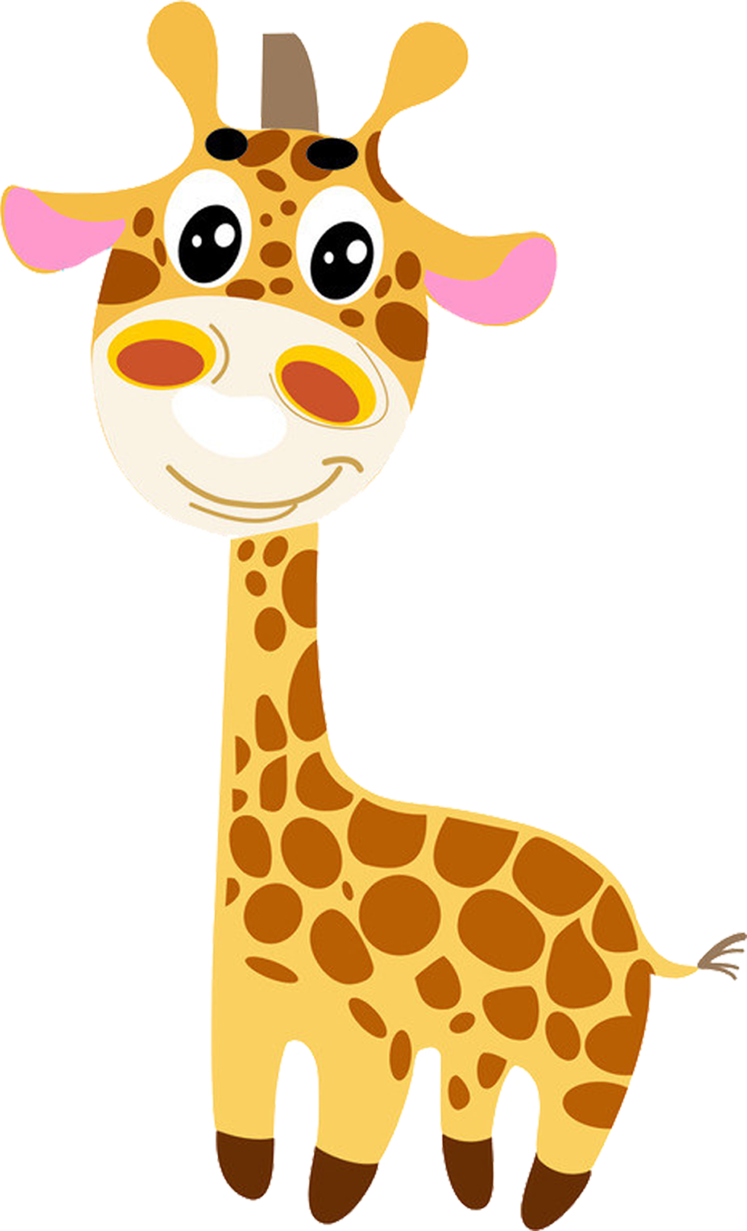
BÀI 4 :
CHÚ HỔ TRONG RỪNG
( Tiết 1 )

Slide 3






KHỞI ĐỘNG
Làm theo hướng dẫn

Slide 4
Hoạt động 1
Khám phá
o

Slide 5
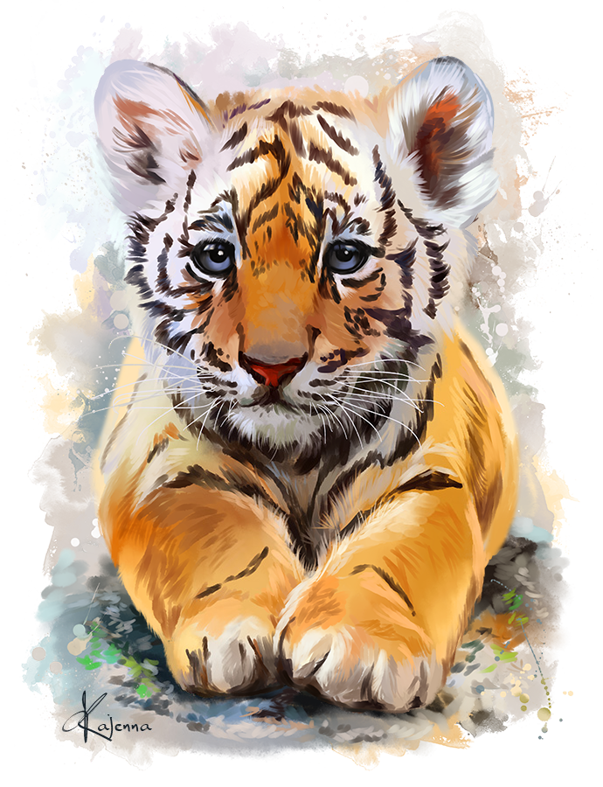
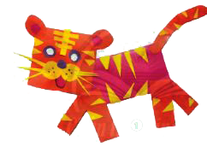

( Nhận biết đặc điểm tạo hình của chú hổ )
- Hình chú hổ được tạo ra bằng cách nào
- Nhận xét về hình, màu sắc của chú hổ
1
2

Slide 6
Hoạt động 2
Kiến tạo kiến thức – kĩ năng
o

Slide 7



Cách tạo hình chú hổ
Bước 1

Slide 8
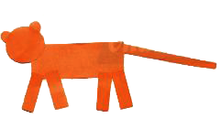

Bước 2

Slide 9
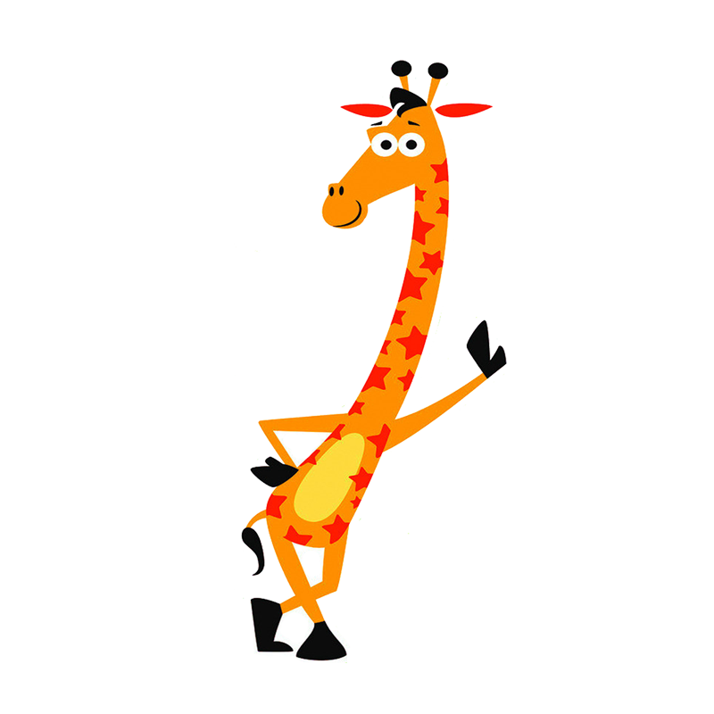

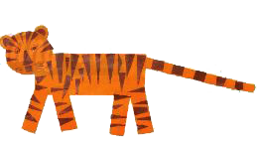
Bước 3

Slide 10

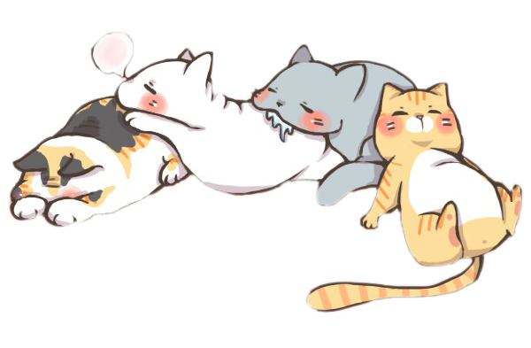


Bạn nhớ nhé !
Hình cắt từ giấy màu
có thể dùng để tạo
và trang trí chú hổ

Slide 11
Hoạt động 3
Luyện tập – sáng tạo
o

Slide 12
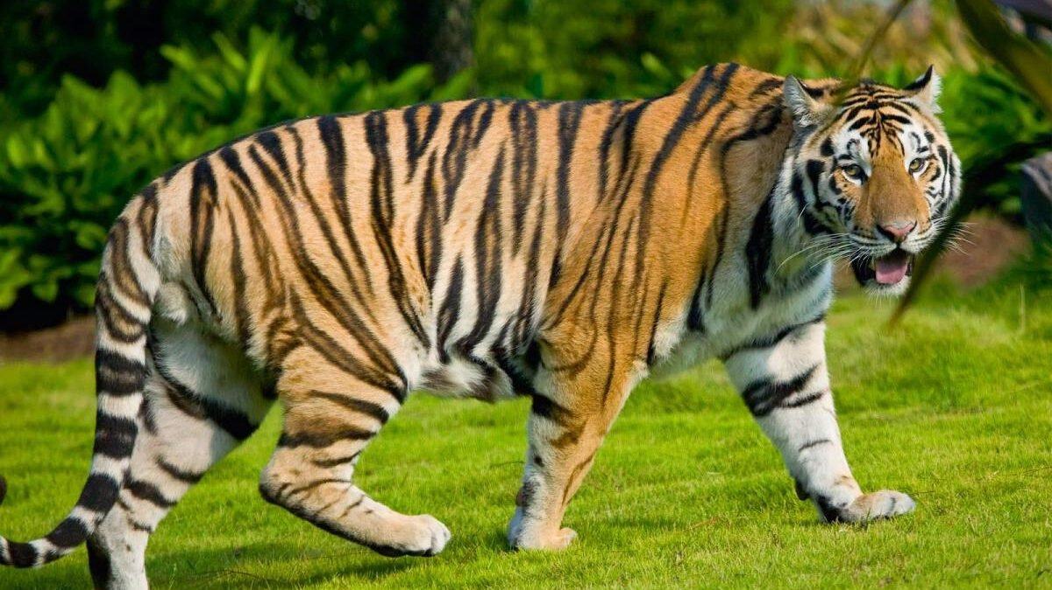
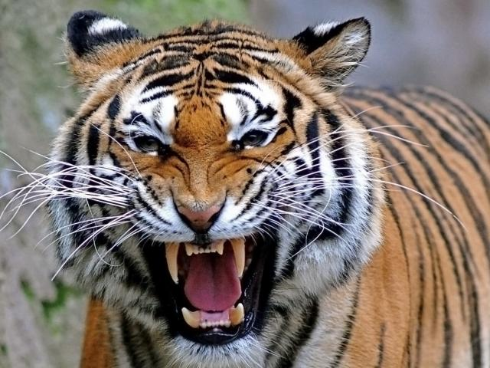
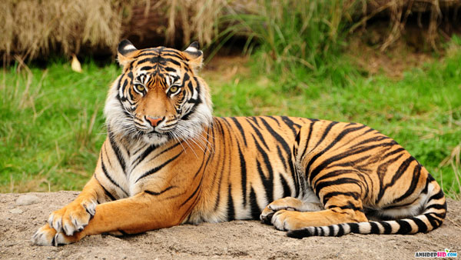
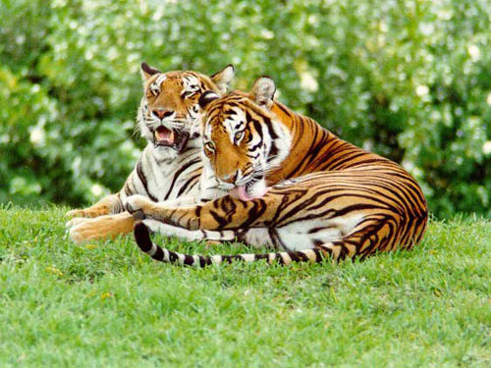
2
1
3
4

Slide 13

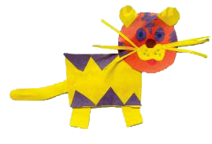

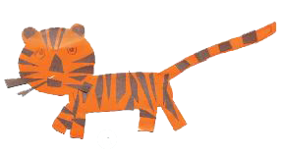
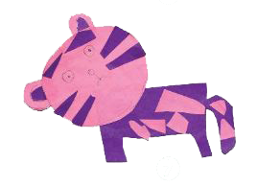

Slide 14
Hoạt động 3
Luyện tập – sáng tạo
o

Slide 15
Hoạt động 4
Phân tích - đánh giá
o

Slide 16
Hoạt động 5
Vận dụng – phát triển
o

